Slide 1
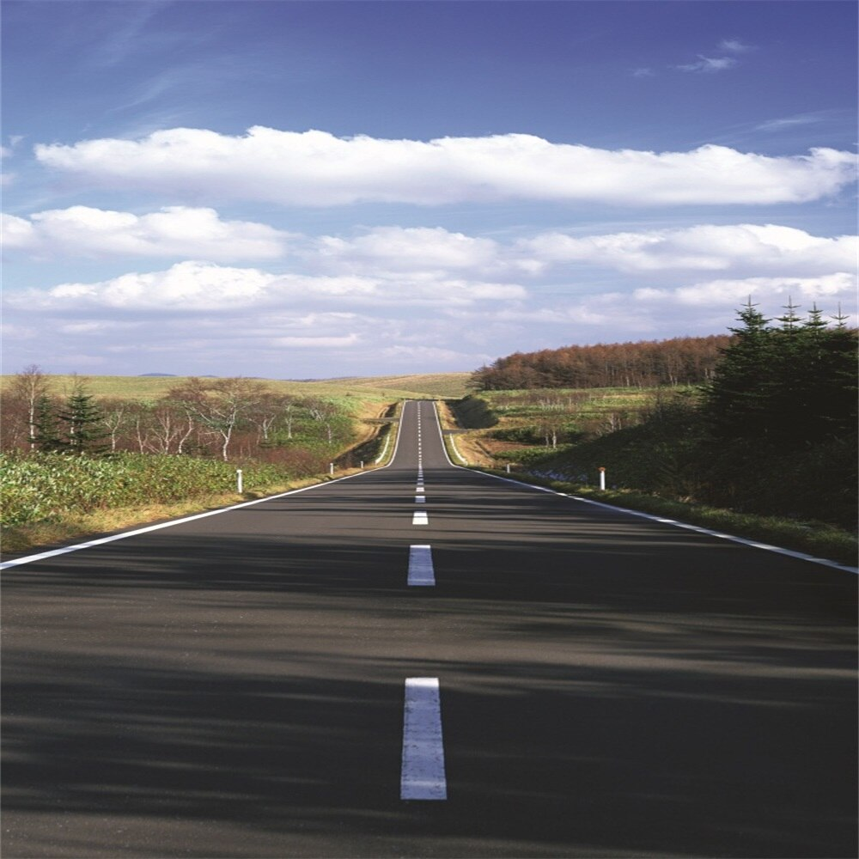
Koncepcja
Zarząd Dróg Powiatowych
w Gołdapi
Sprawozdanie z działalności
2024- 2025
Zespół ZDP

Slide 2
Zarządu Dróg Powiatowych w Gołdapi
  Rada Powiatu w Gołdapi dniu 1 lutego 2002 r. utworzyła jednostkę organizacyjną – Zarząd Dróg Powiatowych w Gołdapi.

Slide 3

Drogi w Powiecie Gołdapskim
Zarząd Dróg Powiatowych w Gołdapi zarządza drogami o łącznej długości około 277 km:
Gmina Banie Mazurskie – 104 km
Gmina Dubeninki – 56 km
Gmina Gołdap – 89 km
Ulice w mieście - 28 km

Slide 4
OBOWIĄZKI ZARZĄDCY DRÓG
(ZDP W GOŁDAPI)
Określone są w art. 20 Ustawy z dnia 21 marca 1985 r. o drogach publicznych, a główne kierunki zadań nałożone ustawą to:
planowanie budowy dróg
budowa i przebudowa dróg
remonty dróg
utrzymanie dróg
ochrona dróg

Slide 5
Struktura organizacyjna
Dyrektor
Stanowisko ds. uzgodnień, zarządzania ruchem
i ochrony pasa drogowego
Kierownik Działu Dróg i Mostów
Dział Dróg i Mostów
Stanowisko ds. administracyjno – kadrowych
i zamówień publicznych
Główny księgowy
Stanowisko ds. eksploatacji dróg oraz gospodarki zielenią

Slide 6
Struktura zatrudnienia w latach 2024-2025
Etaty stałe wg stanu na dzień 31.12.2025 roku
Prace dodatkowe w okresie 01.01.2025 – 31.12.2025 roku

Slide 7
Decyzje administracyjne w latach 2024-2025
Ilość wydanych decyzji dotyczących wydanych zezwoleń na: | 2024 | 2025
lokalizację urządzeń obcych oraz obiektów w pasie drogowym | 37 | 31
umieszczenie urządzeń obcych oraz obiektów w pasie drogowym | 14 | 33
prowadzenie robót w pasie drogowym | 34 | 35
umieszczenie reklam w pasie drogowym | 1 | 1

Slide 8
Ilość decyzji wydanych w latach 2024-2025 dotyczących zezwoleń na:

Slide 9
Analiza porównawcza budżetu
w latach 2024-2025
Lp. | Wyszczególnienie | 2024 | 2025
 |  | zł | zł
A. | Wydatki bieżące | 7 562 287,82 | 2 775 745,36
A.1 | Wynagrodzenia i pochodne | 1 422 876,10 | 1 512 305,81
A.2 | Pozostałe wydatki bieżące | 6 139 411,72 | 1 263 439,55
B. | Wydatki majątkowe | 22 260 172,03 | 2 076 811,95
B.1 | Wydatki inwestycyjne | 22 008 201,43 | 2 076 811,95
B.2 | Wydatki na zakupy inwestycyjne | 251 970,60 | 0,00
C. | Wydatki ogółem (A+B) | 29 822 459,85 | 4 852 557,31

Slide 10
Analiza porównawcza budżetu w latach 2024-2025 (zł)

Slide 11
BIEŻĄCE UTRZYMANIE DRÓG
2024-2025
LP. | 444 | 2024 | 2025
 |  | Ilość | Ilość
1 | Remonty cząstkowe
1.1 | Masa na zimno | 111,50 [ton] | 50 [ton]
1.2 | Emulsja | - | 43 [ton]
1.3 | Grysy | - | 165 [ton]
1.5 | Ulepszenie nawierzchni gruntowych | 700 [ton] | 2 091 [ton]
2 | Zimowe utrzymanie dróg
2.1 | Materiały do zimowego utrzymania | 709 [ton] | 1 090[ton]

Slide 12
BIEŻĄCE UTRZYMANIE DRÓG
2024-2025
Lp. | Wyszczególnienie | 2024 | 2025
 |  | Ilość | Ilość
3 | Oznakowanie poziome | 407,16 [m2] | 1 018,02 [m2]
4 | Oznakowanie pionowe | wg potrzeb | wg potrzeb
5 | Profilowanie dróg gruntowych, ścinka poboczy | wg potrzeb | wg potrzeb
6 | Koszenie poboczy dróg bitumicznych oraz zieleńców w mieście | dwukrotnie/wg potrzeb | dwukrotnie/wg potrzeb
7 | Czyszczenie przykanalików | wg potrzeb | wg potrzeb
8 | Nasadzenia drzew | 574 [szt.] | 158 [szt.]
9 | Zakup części zamiennych i zlecone naprawy pojazdów | wg potrzeb | wg potrzeb
10 | Bieżące remonty mostów | wg potrzeb | wg potrzeb
11 | Sprzątanie pasów drogowych, utrzymanie czystości chodników i ulic | wg potrzeb | wg potrzeb

Slide 13
Dochody w latach 2024-2025
LP. | Wyszczególnienie | 2024 | 2025
 |  | Wartość [zł] | Wartość [zł]
1 | Kary pieniężne od osób fizycznych | 11,60 | 32,00
2 | Wpływy z tytułu grzywien i kar pieniężnych od osób prawnych | 0,00 | 16,00
3 | Wpływy z różnych opłat (z.p.) | 559 777,45 | 631 588,78
4 | Wpływy ze sprzedaży składników majątkowych | 32 058,04 | 5 487,51
5 | Pozostałe odsetki | 1 256,62 | 1 370,66
6 | Pozostałe dochody | 23 183,55 | 28 375,37
6.1 | Refundacja wynagrodzeń z PUP | 23 183,55 | 28 375,37
7 | Wpływy z tytułu kar i odszkodowań | 4 155,61 | 25 243,20
8 | Wpływy z rozliczeń/zwrotów z lat ubiegłych | 0,00 | 77,62
9 | Opłaty naliczane za liczbę zatrzymań na przystankach komunikacyjnych na drogach powiatowych | 3 013,95 | 4 722,15
OGÓŁEM |  | 623 456,82 | 696 913,29

Slide 14
Dochody w latach 2024-2025

Slide 15
Inwestycje drogowe zrealizowane w 2024 roku
Lp. | Nazwa zadania inwestycyjnego | Wartość zadania ogółem | Źródła finansowania
 |  |  | Powiat Gołdapski (wkład własny) | Dofinansowanie zewnętrzne | Gmina
 |  |  |  |  | Gołdap | Banie Mazurskie | Dubeninki
1 | Regulacja stanów prawnych | 28 062,66 | 28 062,66 | 0,00 | 0,00 | 0,00 | 0,00
2 | Modernizacja ulic: Jaćwieskiej (4807N), Partyzantów (4831N), Tatyzy (4844N), Przytorowej (4836N) w Gołdapi | 1 963 579,00 | 39 271,58 | 1 924 307,42 | 0,00 | 0,00 | 0,00
3 | Nadzór inwestorski dla zadania pn.:Modernizacja ulic: Jaćwieskiej (4807N), Partyzantów (4831N), Tatyzy (4844N), Przytorowej (4836N) w Gołdap | 14 500,00 | 14 500,00 | 0,00 | 0,00 | 0,00 | 0,00
4 | Przygotowanie dokumentacji technicznej i kosztorysowej dla zadania pn:Modernizacja ulic: Jaćwieskiej (4807N), Partyzantów (4831N), Tatyzy (4844N), Przytorowej (4836N) w Gołdap | 10 000,00 | 10 000,00 | 0,00 | 0,00 | 0,00 | 0,00
5 | Modernizacja ulic: Sikorskiego (4842N), Słonecznej (4838N), Chopina (4803N) w Gołdapi | 2 427 183,14 | 53 155,31 | 2 374 027,83 | 0,00 | 0,00 | 0,00
6 | Nadzór inwestorski dla zadania pn.:Modernizacja ulic: Sikorskiego (4842N), Słonecznej (4838N), Chopina (4803N) w Gołdapi | 18 500,00 | 18 500,00 | 0,00 | 0,00 | 0,00 | 0,00

Slide 16
Lp. | Nazwa zadania inwestycyjnego | Wartość zadania ogółem | Źródła finansowania
 |  |  | Powiat Gołdapski (wkład własny) | Dofinansowanie zewnętrzne | Gmina
 |  |  |  |  | Gołdap | Banie Mazurskie | Dubeninki
7 | Przygotowanie dokumentacji technicznej i kosztorysowej dla zadania pn:Modernizacja ulic: Sikorskiego (4842N), Słonecznej (4838N), Chopina (4803N) w Gołdapi | 10 000,00 | 10 000,00 | 0,00 | 0,00 | 0,00 | 0,00
8 | Modernizacja dróg powiatowych o numerach: 1974N Linowo-Przerośl, 1790N Rudzie - granica powiatu, 1892N Dubeninki w kierunku msc. Cisówek | 6 686 438,57 | 334 321,93 | 6 352 116,64 | 0,00 | 0,00 | 0,00
9 | Nadzór inwestorski dla zadania pn.:Modernizacja dróg powiatowych o numerach: 1974N Linowo-Przerośl, 1790N Rudzie - granica powiatu, 1892N Dubeninki w kierunku msc. Cisówek | 42 800,00 | 42 800,00
10 | Przygotowanie dokumentacji technicznej i kosztorysowej dla zadania pn: Modernizacja dróg powiatowych o numerach: 1974N Linowo-Przerośl, 1790N Rudzie - granica powiatu, 1892N Dubeninki w kierunku msc. Cisówek | 20 000,00 | 20 000,00 | 0,00 | 0,00 | 0,00 | 0,00
11 | Przebudowa ulicy Lipowej (4816N), 1-go Maja (4820N), Jeziorowej (4808N) w Gołdapi | 7 265 546,08 | 52 000,00 | 7 213 546,08 | 0,00 | 0,00 | 0,00
12 | Przebudowa drogi powiatowej nr 1784N na odcinku od km 10+930 do km 13+130 , dł. odc.2,20 km” | 1 766 233,68 | 353 246,74 | 1 412 986,94 | 0,00 | 0,00 | 0,00
13 | Nadzór inwestorski dla zadania pn.: Przebudowa drogi powiatowej nr 1784N na odcinku od km 10+930 do km 13+130 , dł. odc.2,20 km | 9 000,00 | 9 000,00 | 0,00 | 0,00 | 0,00 | 0,00
RAZEM |  | 20 261 843,13 | 984 858,22 | 19 276 984,91 | 0,00 | 0,00 | 0,00

Slide 17
Zakupy inwestycyjne zrealizowane w latach 2024-2025 roku
Lp. | Nazwa zadania inwestycyjnego | Wartość zadania ogółem | Źródła finansowania
 |  |  | Powiat Gołdapski (wkład własny) | Dofinansowanie zewnętrzne | Gmina
 |  |  |  |  | Gołdap | Banie Mazurskie | Dubeninki
2025
1 | Zakup szafy wraz z montażem na dokumenty do pomieszczenia biurowego | 13 600,00 | 13 600,00 | 0,00 | 0,00 | 0,00 | 0,00
RAZEM 2023 |  | 13 600,00 | 13 600,00 | 0,00 | 0,00 | 0,00 | 0,00
2024
1 | Zakup sprzętu niezbędnego do modernizacji infrastruktury drogowej Powiatu Gołdapskiego, w tym: | 1 838 432,00 | 92 073,70 | 1 746 358,30 | 0,00 | 0,00 | 0,00
 | Koparko-ładowarka CAT | 628 862,10 | 31 443,10 | 597 419,00 | 0,00 | 0,00 | 0,00
 | Samochód ciężarowy Volvo z remonterem | 1 209 569,90 | 60 630,60 | 1 148 939,30 | 0,00 | 0,00 | 0,00
2 | Zakup ciągnika do prac komunalnych | 159 897,00 | 159 897,00 | 0,00 | 0,00 | 0,00 | 0,00
RAZEM 2024 |  | 1 998 329,00 | 251 970,70 | 1 746 358,30 | 0,00 | 0,00 | 0,00

Slide 18
Inwestycje drogowe zrealizowane w 2025 roku
Lp. | Nazwa zadania inwestycyjnego | Wartość zadania ogółem | Źródła finansowania
 |  |  | Powiat Gołdapski (wkład własny) | Dofinansowanie zewnętrzne | Gmina
 |  |  |  |  | Gołdap | Banie Mazurskie | Dubeninki
1 | Regulacja stanów prawnych – wykup gruntów pod drogi powiatowe | 29 884,32 | 29 884,32 | 0,00 | 0,00 | 0,00 | 0,00
2 | Przygotowanie dokumentacji technicznej dla zadania pn.: „ Przebudowa drogi powiatowej nr 1898N o przebiegu dr.woj.nr 651 ( Pluszkiejmy) – Budwiecie- Boczki | 90 000,33 | 90 000,33 | 0,00 | 0,00 | 0,00 | 0,00
Lp. | Nazwa zadania inwestycyjnego | Wartość zadania ogółem | Źródła finansowania
 |  |  | Powiat Gołdapski (wkład własny) | Dofinansowanie zewnętrzne | Gmina
 |  |  |  |  | Gołdap | Banie Mazurskie | Dubeninki
3 | Nadzór inwestorski nad zadaniem pn.:„Przebudowa drogi powiatowej nr 1898N o przebiegu dr.woj.nr 651 ( Pluszkiejmy) – Budwiecie- Boczki „ | 11 000,00 | 11 000,00 | 0,00 | 0,00 | 0,00 | 0,00
4 | Przebudowa drogi powiatowej nr 1764N (Banie Mazurskie - Rogale) na odcinku od km 6+614 do km 7+604 – dokumentacja | 20 000,00 | 20 000,00 | 0,00 | 0,00 | 0,00 | 0,00
5 | Przebudowa drogi powiatowej nr 1764N (Banie Mazurskie - Rogale) na odcinku od km 3+340 do km 4+330 – dokumentacja | 20 000,00 | 20 000,00 | 0,00 | 0,00 | 0,00 | 0,0

Slide 19
Lp. | Nazwa zadania inwestycyjnego | Wartość zadania ogółem | Źródła finansowania
 |  |  | Powiat Gołdapski (wkład własny) | Dofinansowanie zewnętrzne | Gmina
 |  |  |  |  | Gołdap | Banie Mazurskie | Dubeninki
6 | Przebudowa drogi powiatowej nr 1815N (ul. Żeromskiego w Gołdapi) polegająca na przebudowie i budowie chodnika od km 0+350 do km 1+197- dokumentacja | 15 000,00 | 15 000,00 | 0,00 | 0,00 | 0,0 | 0,00
7 | Z bocianem przez Ego!- utworzenie subregionalnego szlaku rowerowego w granicach dróg Powiatu Gołdapskiego | 111 400,10 | 111 400,10 | 0,00 | 0,00 | 0,00 | 0,00
8 | Przebudowa drogi powiatowej nr 1898N o przebiegu dr.woj. nr 651 ( Pluszkiejmy) – Budwiecie-Boczki | 1 765 927,20 | 208 064,02 | 1 349 799,17 | 0,00 | 0,00 | 208 064,01
9 | Zakup szafy wraz z montażem na dokumenty do pomieszczenia biurowego | 13 600,00 | 13 600,00 | 0,00 | 0,00 | 0,00 | 0,00
RAZEM |  | 2 076 811,95 | 522 948,77 | 1 349 799,17 | 0,00 | 0,00 | 208 064,01

Slide 20
Źródła finansowania inwestycji drogowych w latach 2024-2025

Slide 21
Źródła finansowania inwestycji drogowych w latach 2024-2025
2025
2024

Slide 22

W ramach Rządowego Funduszu Polski Ład: Program Inwestycji Strategicznych – Powiat Gołdapski otrzymał dofinansowanie w wysokości 1 924 307,42 zł na modernizację ulic w mieście o długości łącznej 1 289 mb (dofinansowanie 98% wartości zadania):
Ul. Jaćwieska o długości 310 mb
Ul. Partyzantów o długości 180 mb
Ul. Partyzantów ( odcinek dodatkowy) 154 mb
Ul. Przytorowa o długości 540 mb
Ul. Tatyzy o długości 105 mb

Slide 23
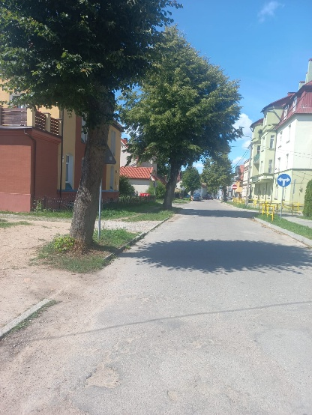
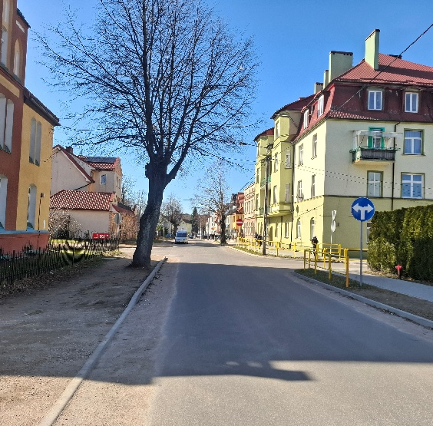
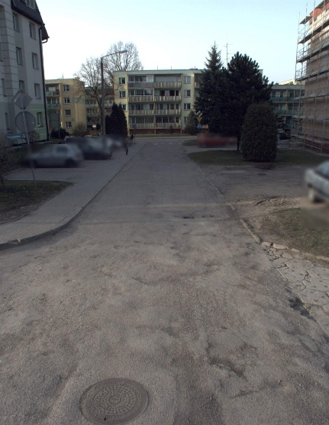
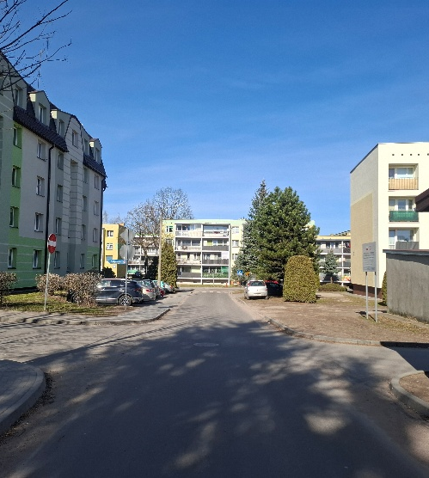
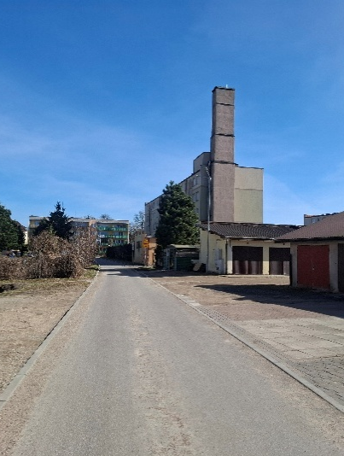
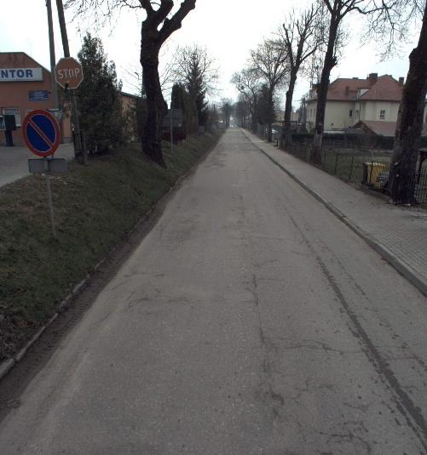
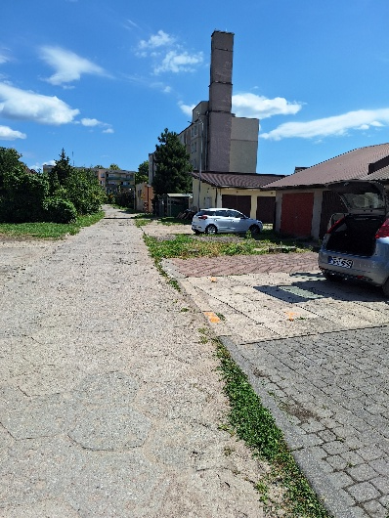
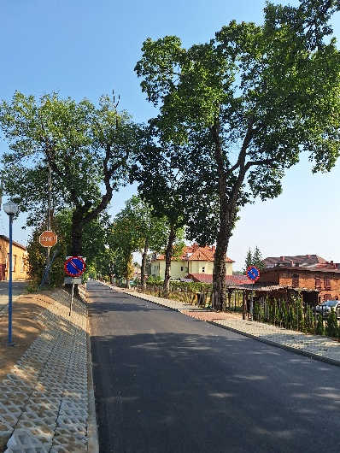
Jaćwieska przed
Jaćwieska po
Tatyzy przed
Tatyzy po
Partyzantów przed
Partyzantów po
Przytorowa przed
Przytorowa po

Slide 24
W ramach Rządowego Funduszu Polski Ład: Program Inwestycji Strategicznych – Powiat Gołdapski otrzymał dofinansowanie w wysokości 2 374 027,83 zł na modernizację ulic w mieście o łącznej długości 995 mb ( dofinansowanie 98% wartości zadania):
ul. Chopina o długości 350 m
ul. Sikorskiego o długości 420 m
ul. Słoneczna o długości 225 m

Slide 25
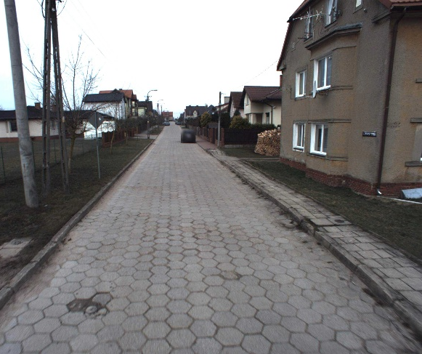
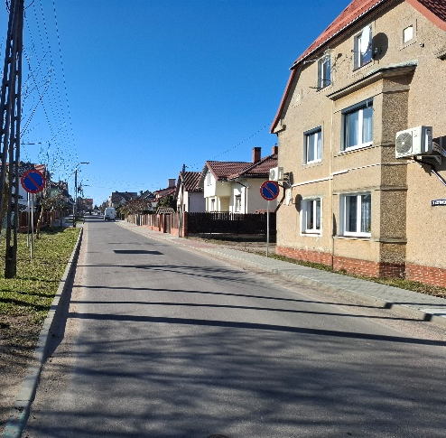
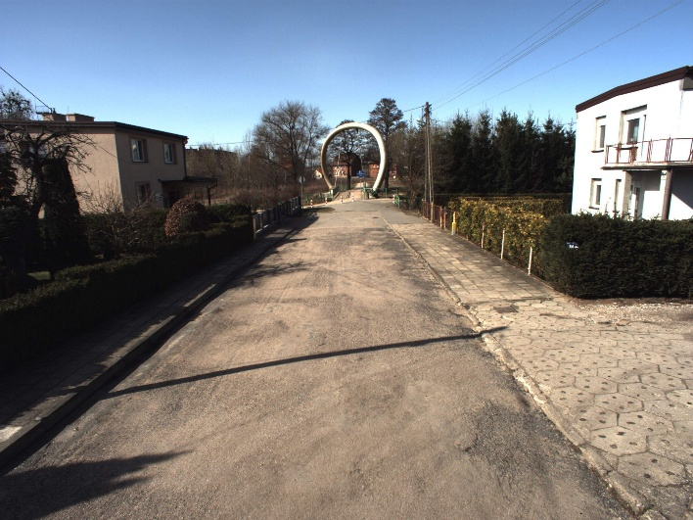
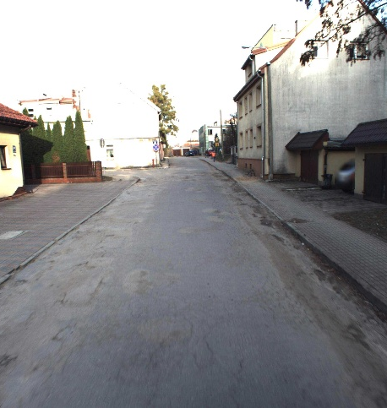
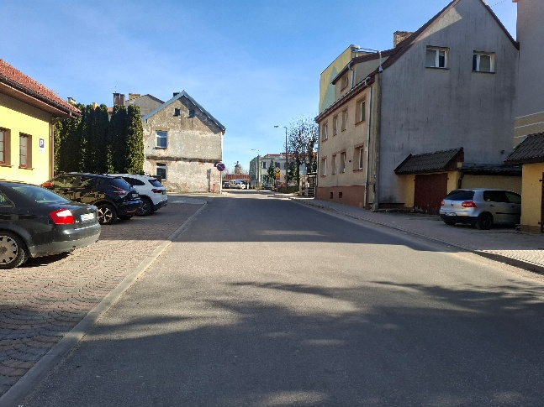
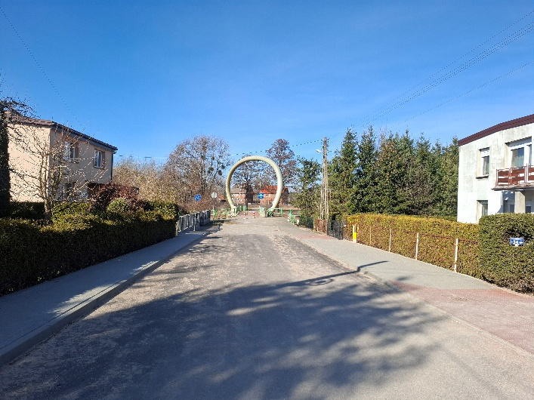
Sikorskiego przed
Chopina przed
Chopina po
Słoneczna przed
Słoneczna po
Sikorskiego po

Slide 26
W ramach Rządowego Funduszu Polski Ład: Program Inwestycji Strategicznych – Powiat Gołdapski otrzymał dofinansowanie w wysokości 6 352 116,64 zł na modernizację dróg powiatowych o łącznej długości około 11 km ( dofinansowanie 95% wartości zadania):
1974N - Linowo- Przerośl o długości 2,85 km
1790N – Rudzie – granica powiatu o długości 3,9 km
1892N – Dubeninki – Cisówek ( 1894N) o długości 4,1 km

Slide 27
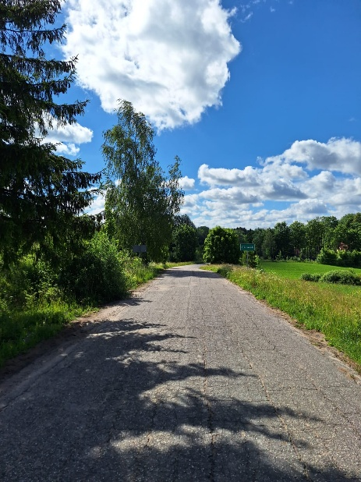
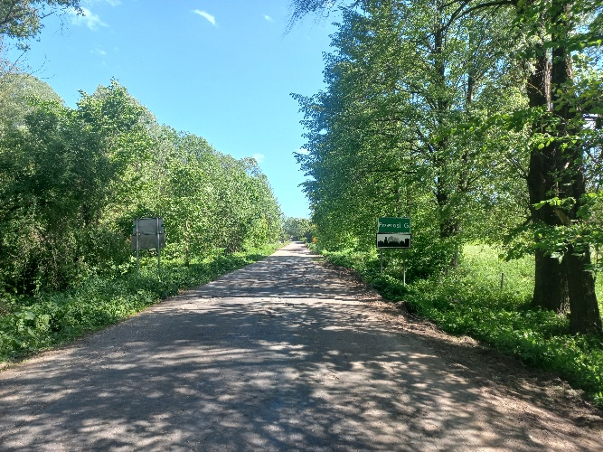
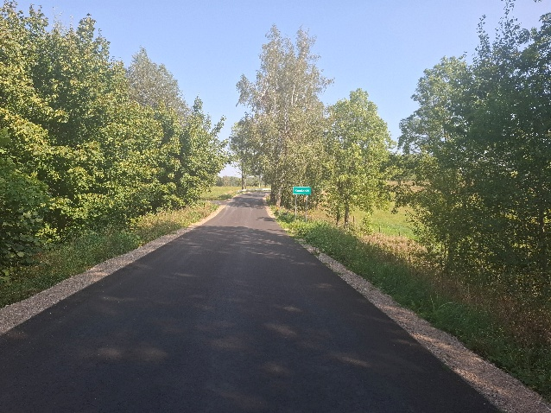
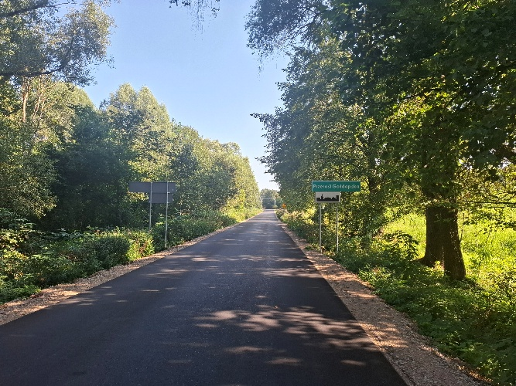
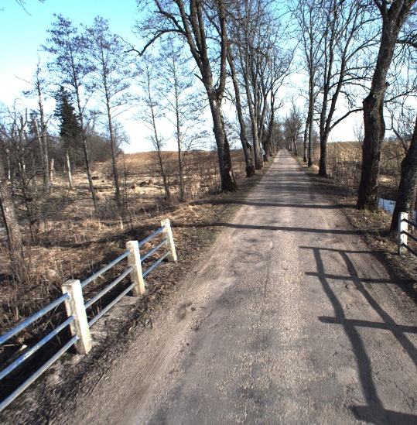
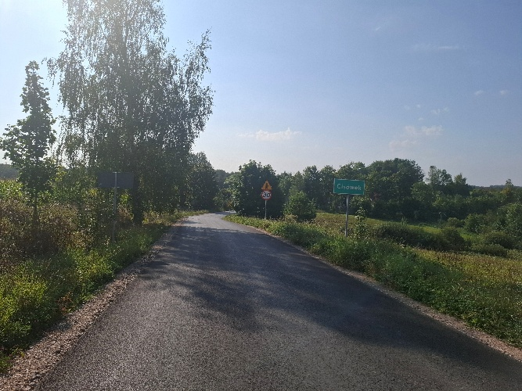
Linowo - Przerośl przed
Dubeninki – Cisówek przed
Dubeninki – Cisówek po
Linowo - Przerośl po
Rudzie – gr. powiatu przed
Rudzie – gr. powiatu po

Slide 28

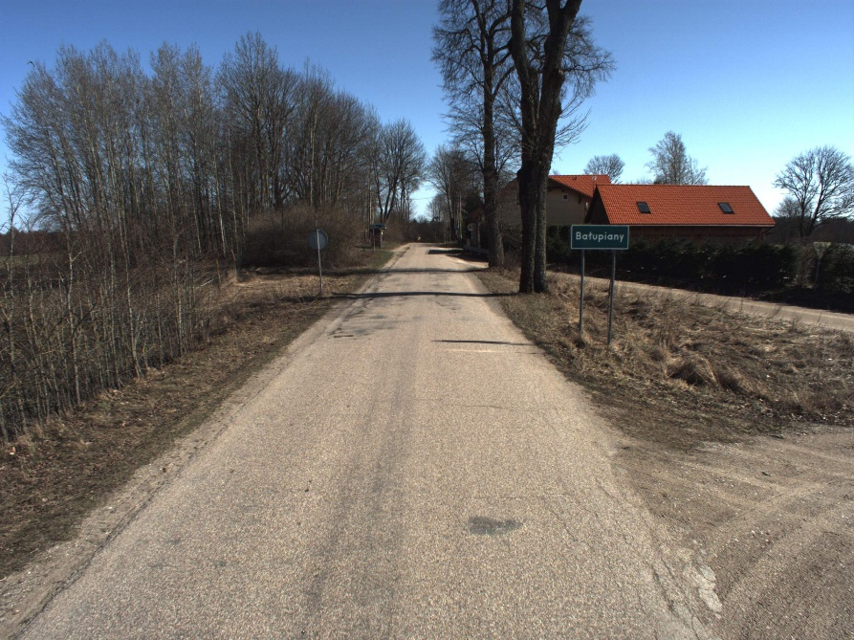
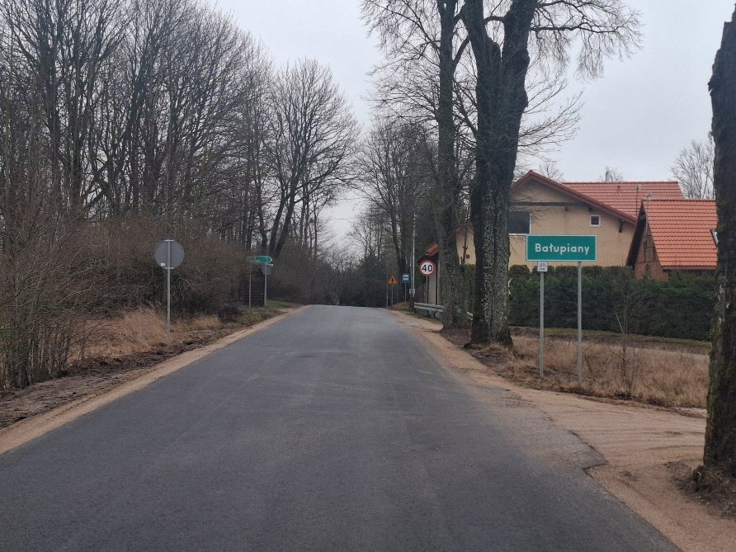
W ramach Rządowego Programu Rozwoju Północno-Wschodnich Obszarów Przygranicznych 2024-2030 – Powiat Gołdapski otrzymał dofinansowanie w wysokości 1 412 986,94 zł na modernizację drogi powiatowej nr 1784N o długości 2,2 km (dofinansowanie 80% wartości zadania). Całkowita wartość zadania 1 766 233,68 zł, wkład własny Powiatu Gołdapskiego 353 246,74 zł
przed
po

Slide 29

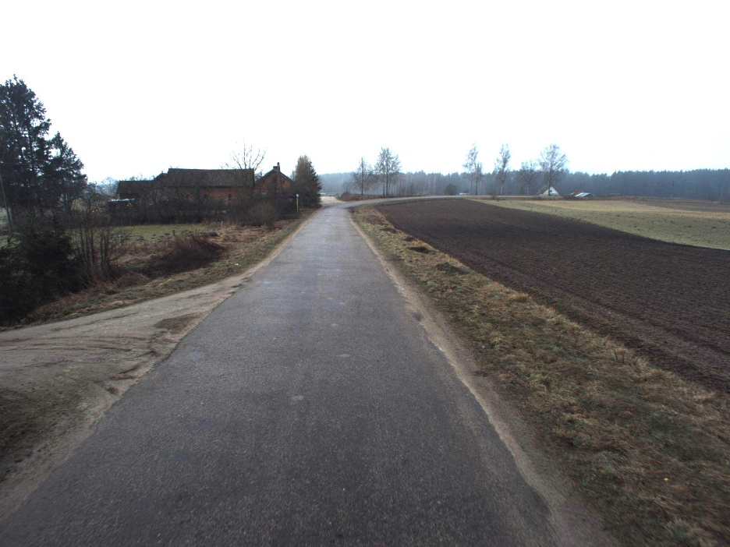
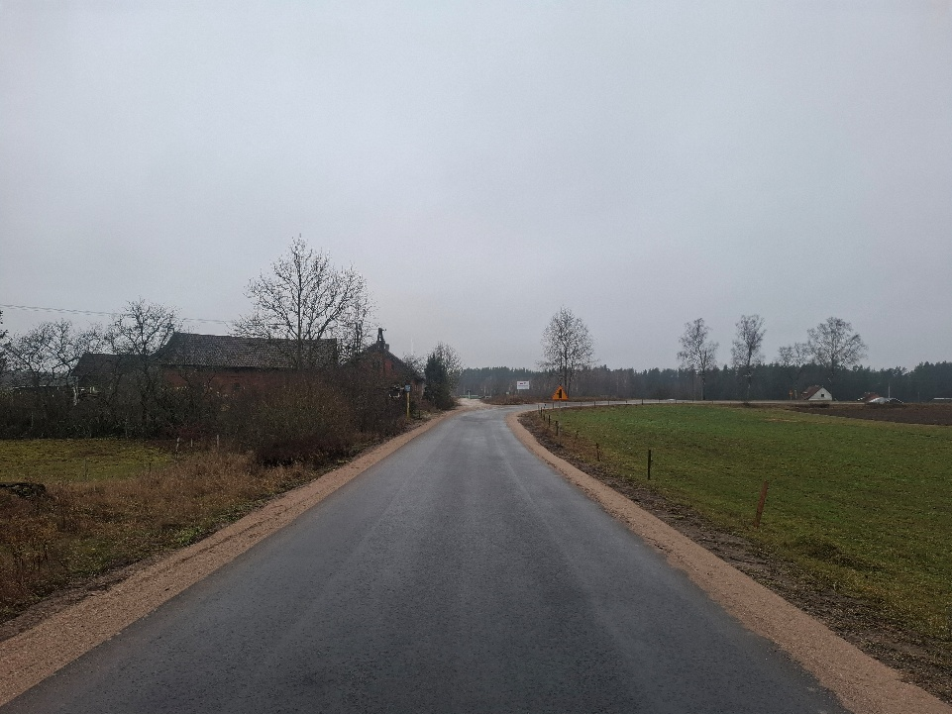
W ramach Rządowego Programu Rozwoju Dróg– Powiat Gołdapski otrzymał dofinansowanie w wysokości 3 404 116,64 zł na remont drogi powiatowej nr 1815N na odcinku Juchnajcie – Widgiry o długości 7,845 km (dofinansowanie 80% wartości zadania). Całkowita wartość zadania 4 255 145,81 zł, wkład własny 851 029,17 zł w tym: dotacja Gminy Gołdap 720 000,00 zł oraz Gminy Banie Mazurskie 131 029,17 zł
po
przed

Slide 30

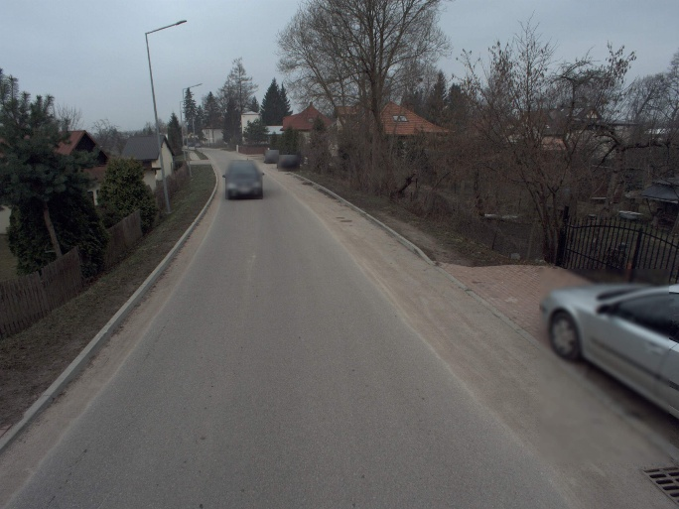
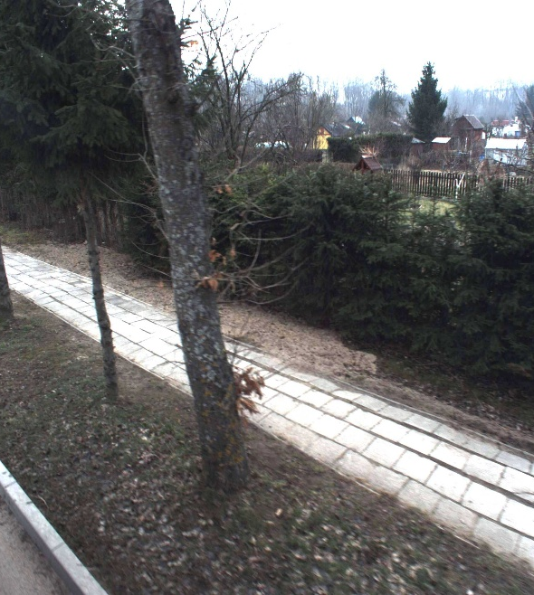
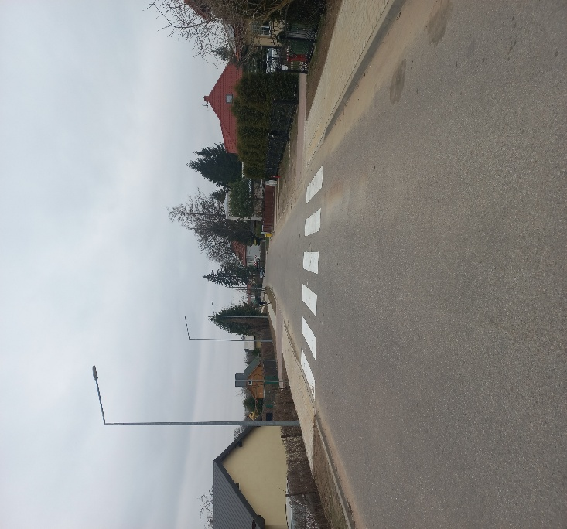
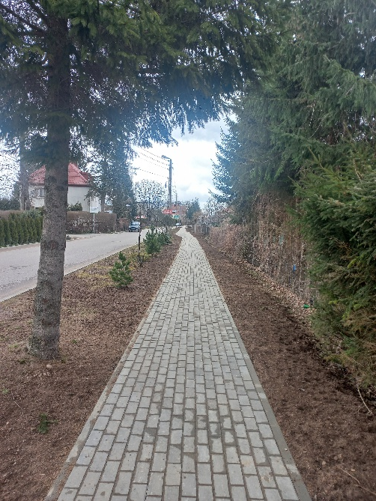
W ramach Rządowego Programu Rozwoju Dróg– Powiat Gołdapski otrzymał dofinansowanie w wysokości 155 816,40 zł na remont drogi dla pieszych w ciągu drogi powiatowej nr 4802N - ulica Bagienna w Gołdapi o długości 330 mb (dofinansowanie 80% wartości zadania)
Całkowita wartość zadania 194 770,50 zł, wkład własny Powiatu Gołdapskiego 38 954,10 zł
przed
przed
po
po

Slide 31

W ramach Rządowego Programu Rozwoju Dróg– Powiat Gołdapski otrzymał dofinansowanie w wysokości 395 360,00 zł na remont drogi dla pieszych w ciągu drogi powiatowej nr 4807N ulica Jaćwieska, 4846N ulica Warsztatowa i 4831N ulica Partyzantów w Gołdapi o łącznej długości 625 mb (dofinansowanie 80% wartości zadania):
ul. Jaćwieska – 285 mb
ul. Warsztatowa – 160 mb
ul. Partyzantów – 180 mb.
Całkowita wartość zadania 494 200,00 zł, wkład własny Powiatu Gołdapskiego 98 840,00 zł

Slide 32
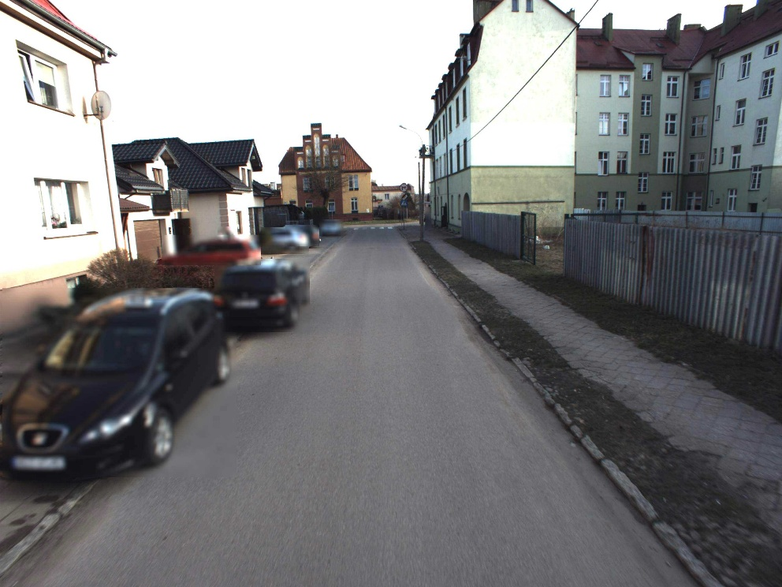
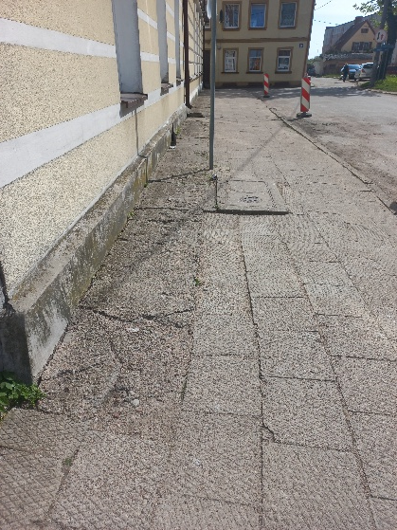
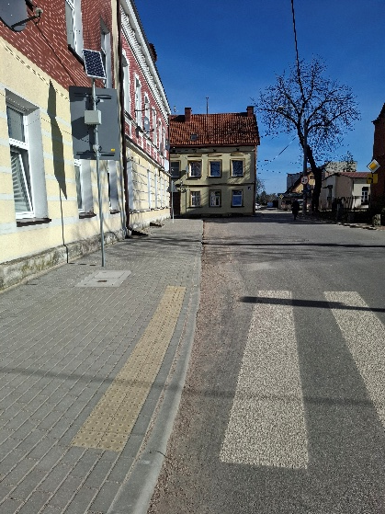
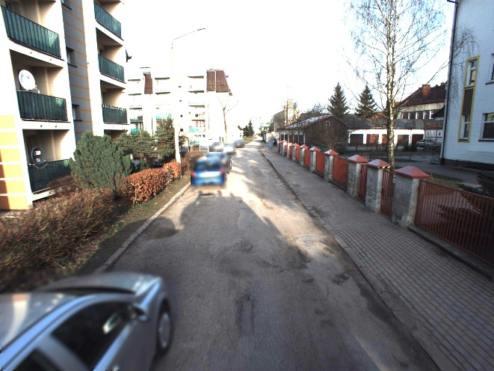
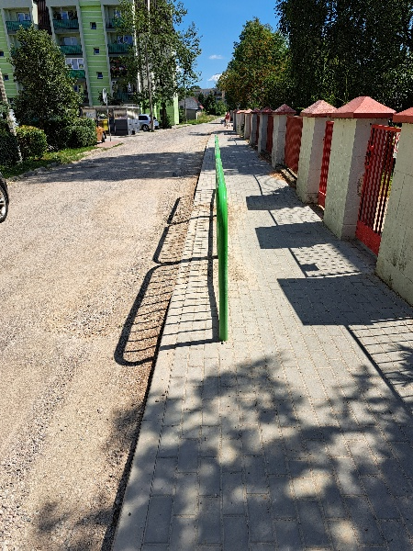
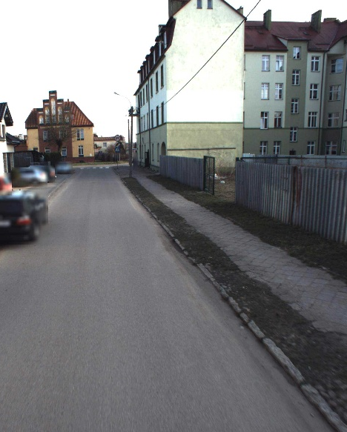
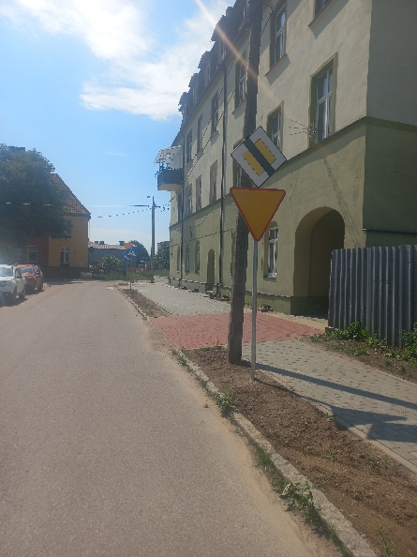
Chodnik Partyzantów przed
Chodnik Jaćwieska przed
Chodnik Jaćwieska po
Chodnik Partyzantów po
Chodnik Warsztatowa przed
Chodnik Warsztatowa po

Slide 33
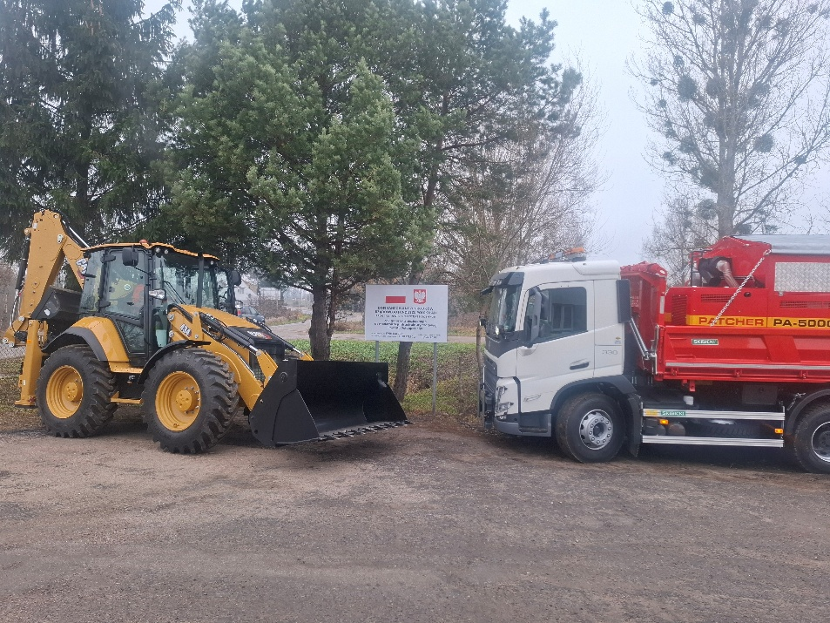
W ramach Rządowego Funduszu Polski Ład: Program Inwestycji Strategicznych – Powiat Gołdapski otrzymał dofinansowanie w wysokości 1 746 358,30 zł na „Zakup sprzętu niezbędnego do modernizacji infrastruktury drogowej Powiatu Gołdapskiego” co stanowiło 95% dofinansowania wartości zadania, a 91 913,60 zł wyniósł wkład własny powiatu

Slide 34
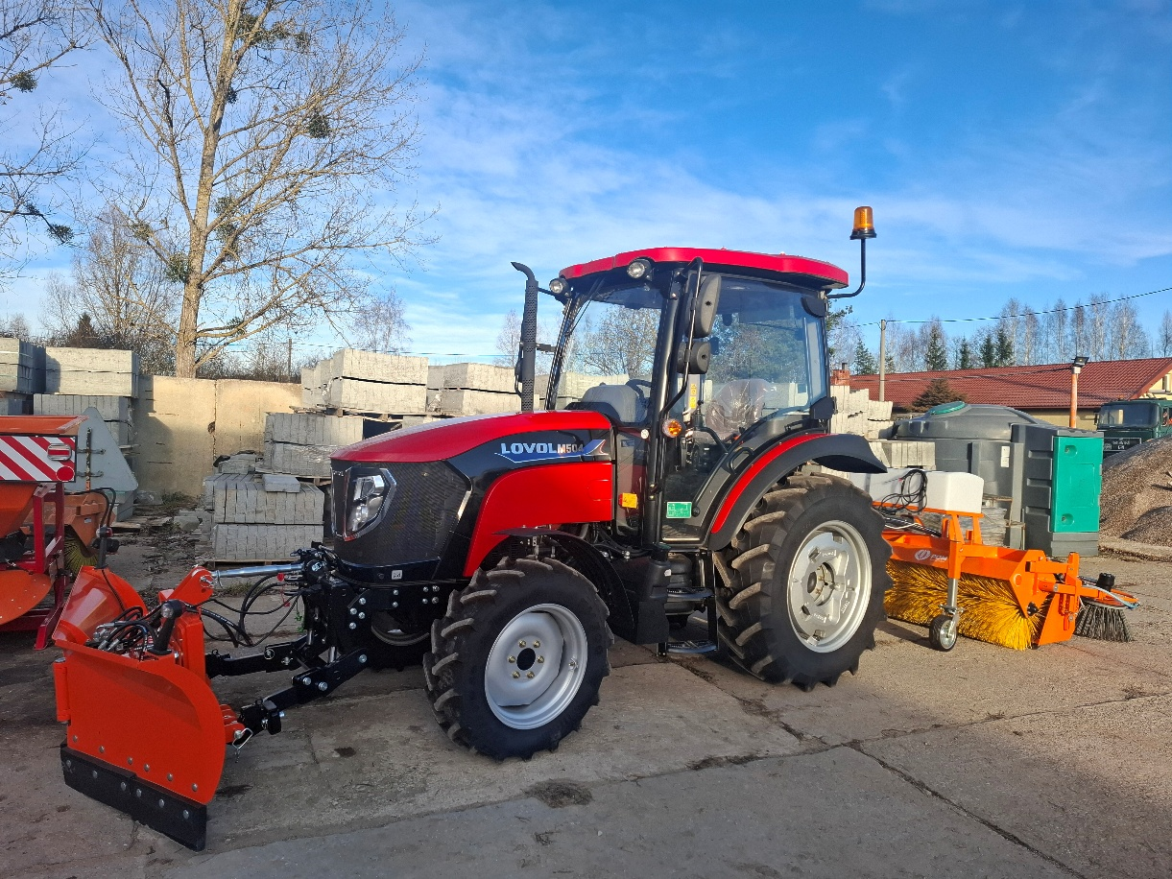
Powiat Gołdapski z własnych środków zakupił ciągnik do prac komunalnych za kwotę 159.897,00 zł

Slide 35

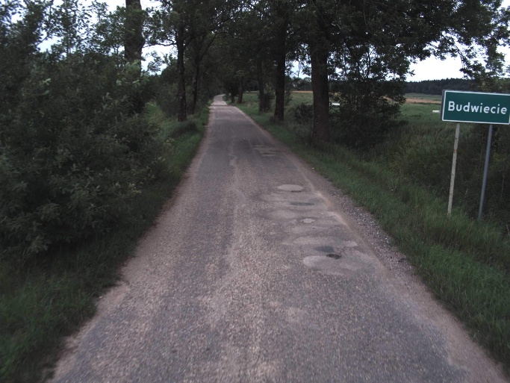
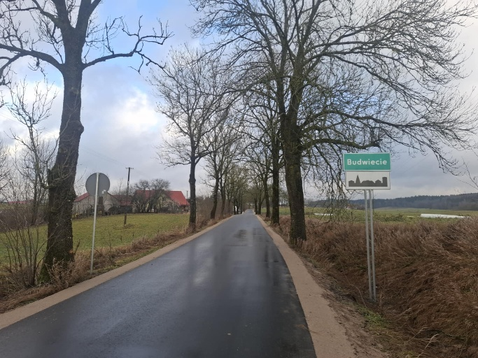
W ramach Rządowego Programu Rozwoju Północno-Wschodnich Obszarów Przygranicznych 2024-2030 – Powiat Gołdapski otrzymał dofinansowanie wwysokości 1 349 799,17 zł na zadanie pn. ,,Przebudowa drogi powiatowej nr 1898N o przebiegu dr.woj. nr 651 ( Pluszkiejmy) – Budwiecie-Boczki” (dofinansowanie 76,43 % wartości zadania)
PRZED PO

